Slide 1



第81课时
今雨新知(地址与指针)

Slide 2

指针、类
一天，小风想把从年年家借来的书还给他，但是年年不在家，
于是把书放在了书架第3层的最右边，并写了一张纸条放在桌上，
上面写着：我还你的书放在书架第3层最右边。当年年回来后，
看到纸条就知道书在哪了。
这张纸条有什么用呢？它就相当于是一个指针，上面的内容
不是书本身，而是书的位置，年年通过纸条（指针）找到了书。

Slide 3

今雨新知——地址与指针
#include<iostream>
using namespace std;
int main()
{
int a,*p;
a=10;
p=&a;
cout<<*p<<endl;
return 0;
}

Slide 4

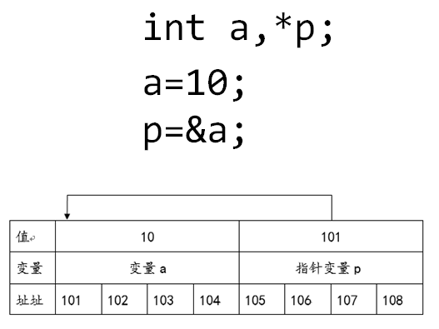
“*p”“&a”是什么意思啊？
别急，让我来解释一下吧。

Slide 5
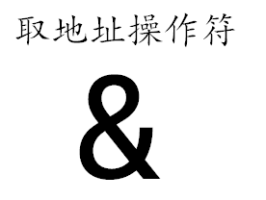
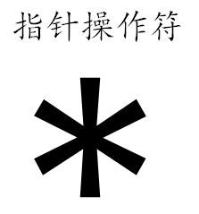


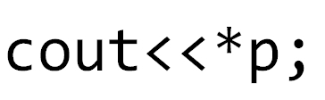

Slide 6
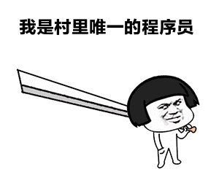
课后作业
1、选择题
设有定义语句：int x,*p=&x; 则下列表达式中错误的是（ ）。
*(&a)
&(*x)
&(*p)
*(&p)

Slide 7
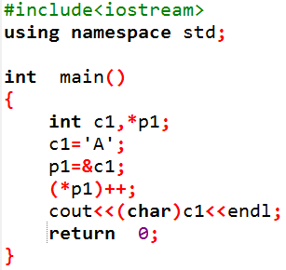
课后作业
2、阅读程序写结果。
----------------------
输出:____________

Slide 8
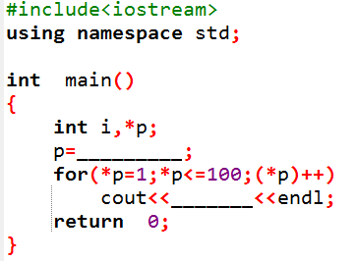
课后作业
3、完善程序。
用指针输出1-100之间的整数。

Slide 9


下课啦！

